Slide 1
Quinizarin som en organisk sensitizer I et tynnfilm oppkonverteringssystem
Alexandra Jahr Kolstad & Erlend Tiberg North

Slide 2
Innhold
Litt om oppkonvertering
Quinizarin og dens modifikasjoner
DFT og kjøringer
Konvergens
Relaksering
Energier
DOS
Båndgap
Ladningstetthet
Konklusjon

Slide 3
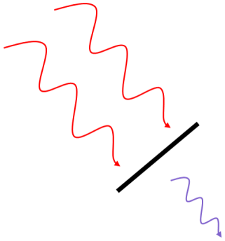
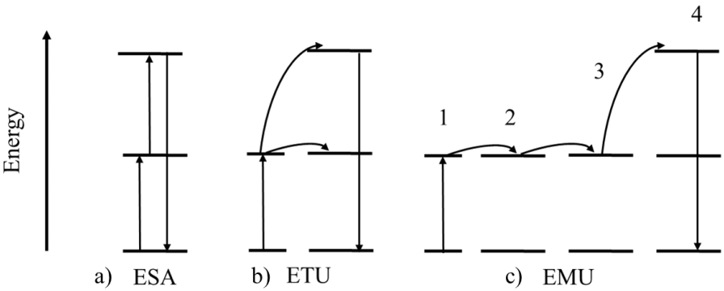
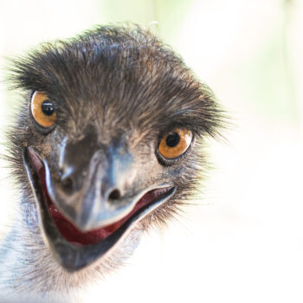
hva er oppkonvertering
Notes:
ESA: Excited State Absorption ETU: Energy Transfer Upconversion
EMU: Energy Migrated-mediated Upconversion. 1: Sensitizer, 2: Migrator, 3: Accumulator, 4: Activator.

Slide 4
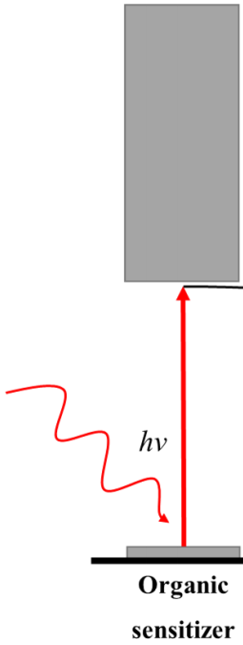
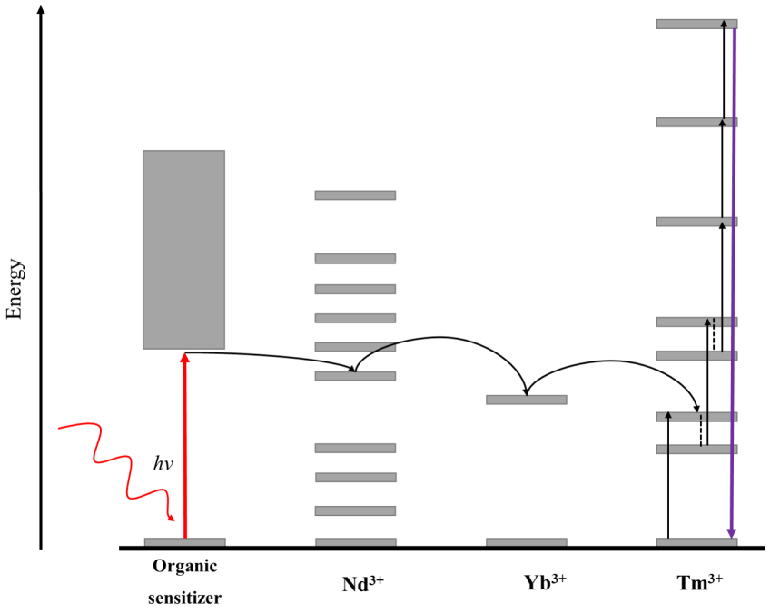
Foreslått Oppkonverteringssystem

Slide 5
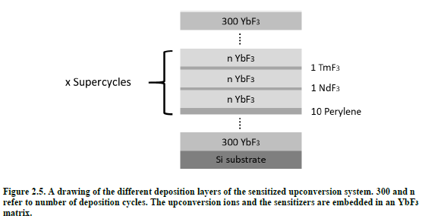
Foreslått oppkonverteringssystem

Slide 6
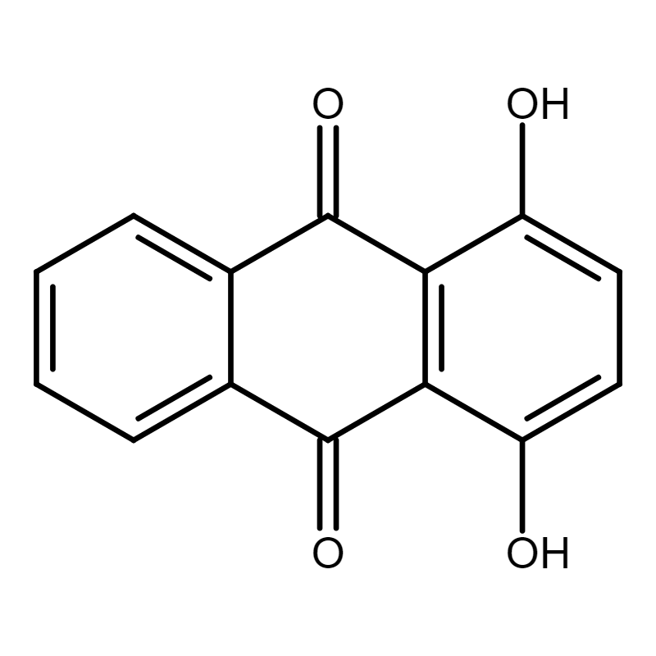
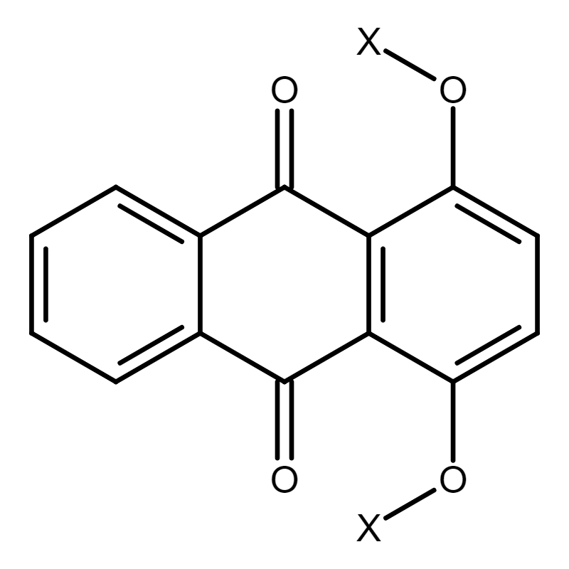
Quinizarin
Notes:
Organisk fargestoff
Resonansstruktur -> hydrogen
Substituere X -> lantanioder (Nd, Tm og Yb), men også prøve Y

Slide 7
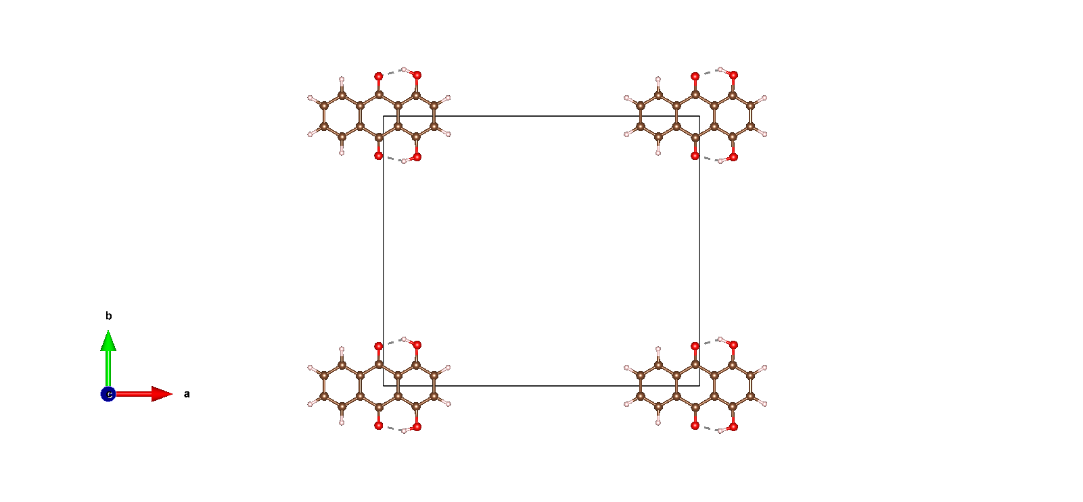
Og nå… DFT!
Notes:
Måtte lage egen poscar -> molview

Slide 8
Utførte kjøringer
Konvergens av cutoff energy
Konvergens av k-density
Relaksering av strukturer (igjen og igjen og igjen…)
Density of states
Notes:
Statisk før og etter relakseringene

Slide 9
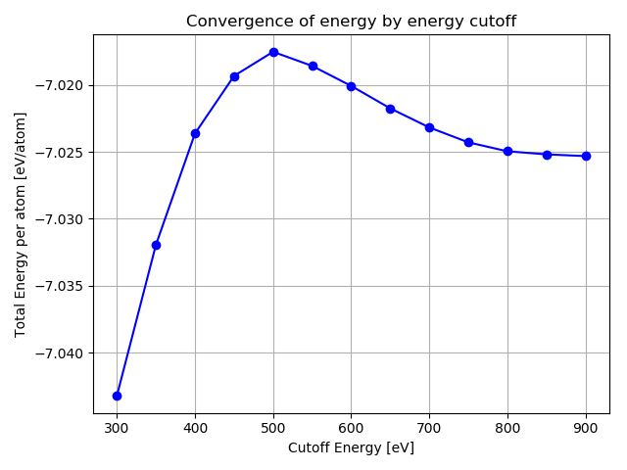
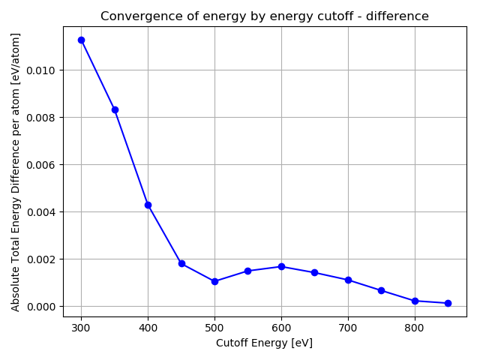
Konvergens for quinizarin
ENCUT

Slide 10
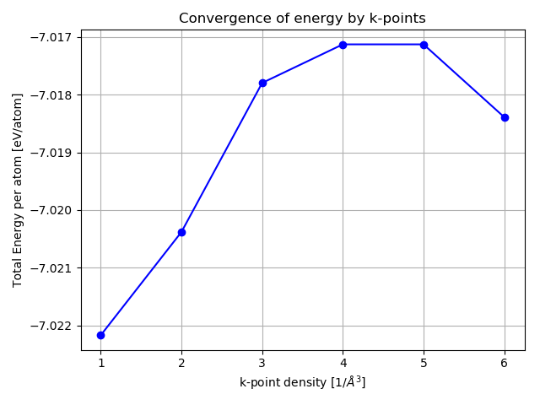
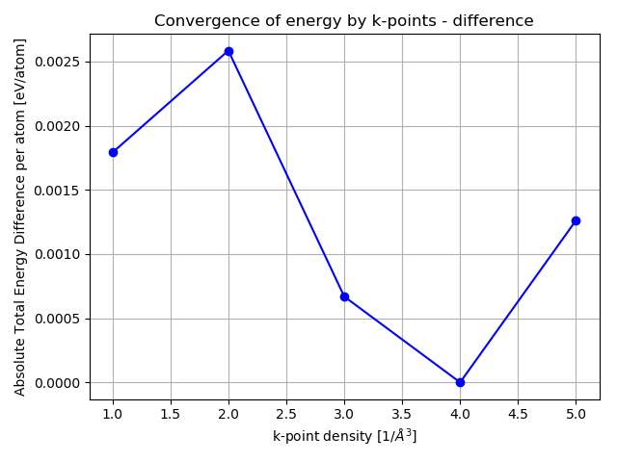
Konvergens for quinizarin
k-point
Notes:
Valgte også å se på kpoint density = 3, men var ingen forskjell

Slide 11
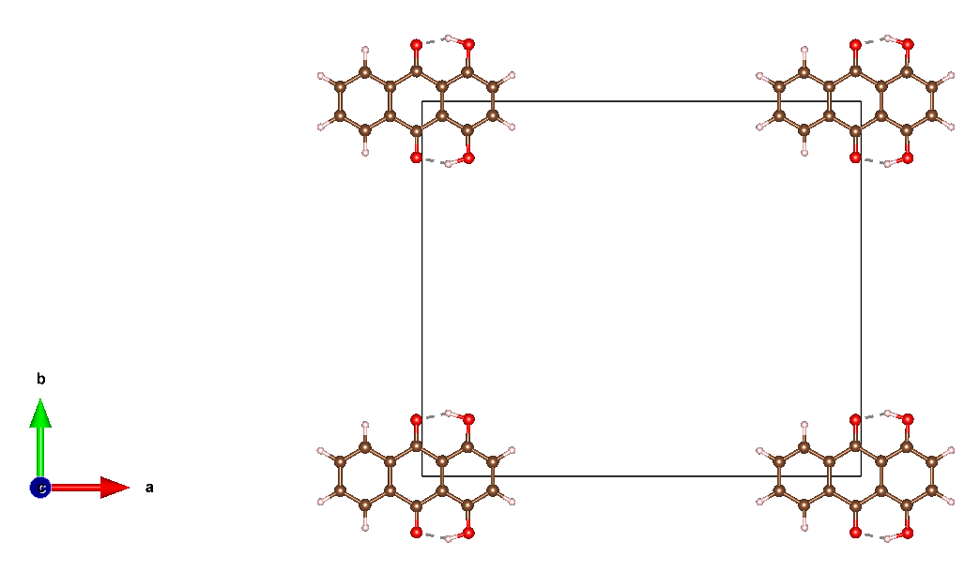
Relaksering av Quinizarin
Notes:
Vakuum avstand til 12 Å i hver retning

Slide 12
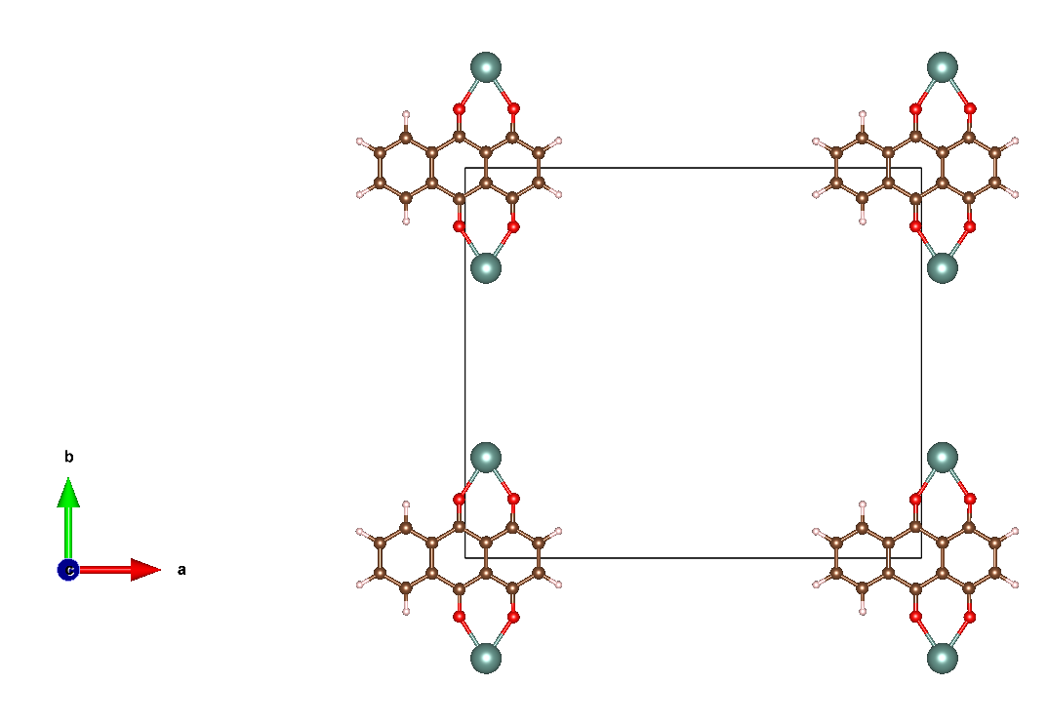
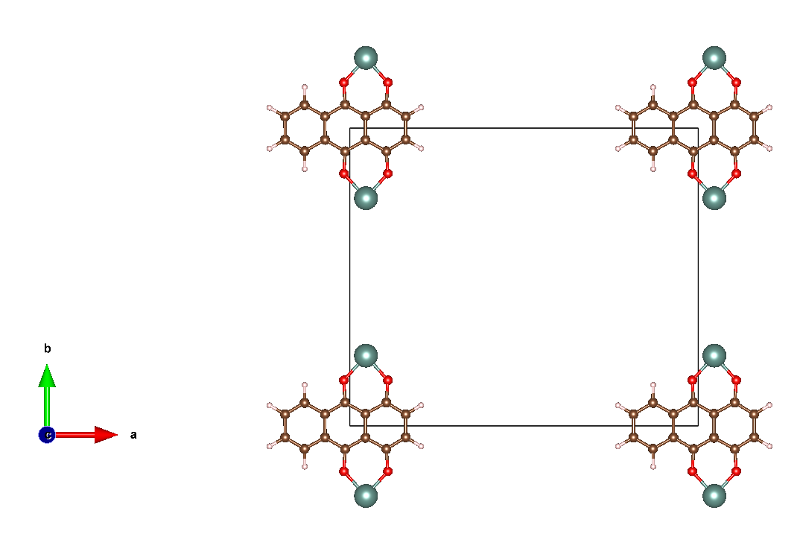
Relaksering av Quinizarin med Y
Notes:
Måtte endre avstanden mellom substitusjonsatomet og oksygenatomene -> ICSD (inorganic crystal structure database)
Valgte å ha i midten for å se om den fortsatt var i midten

Slide 13
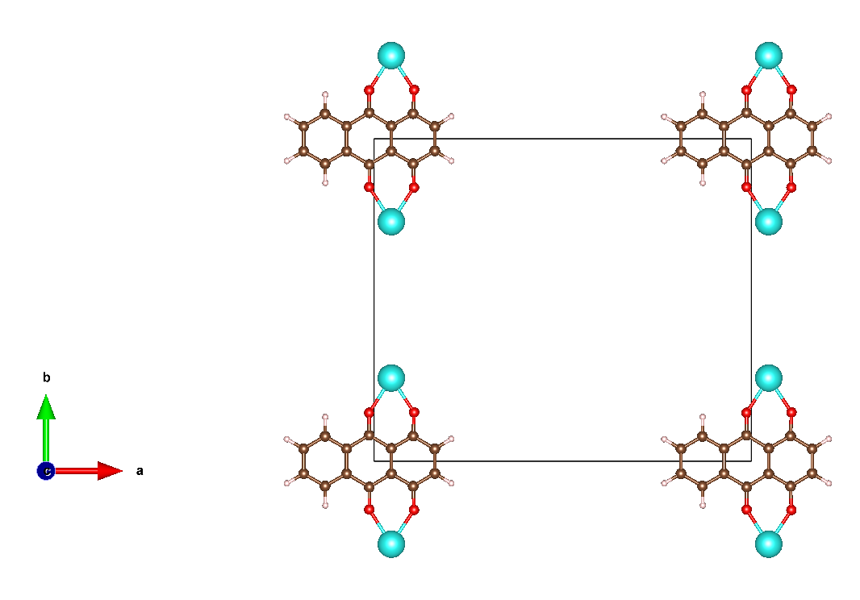
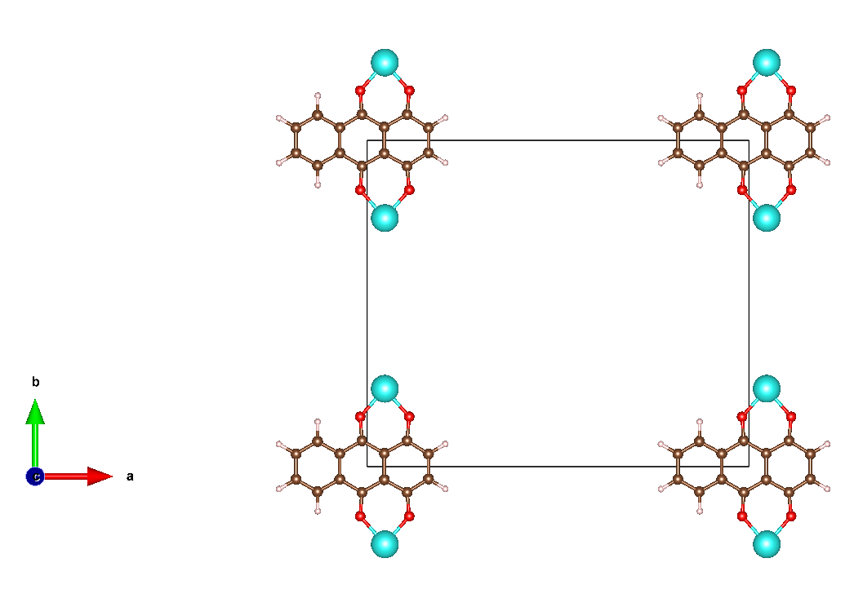
Relaksering av Quinizarin med Yb
Notes:
Endre avstand som i forrige
Valgte her også å ha den i midten

Slide 14
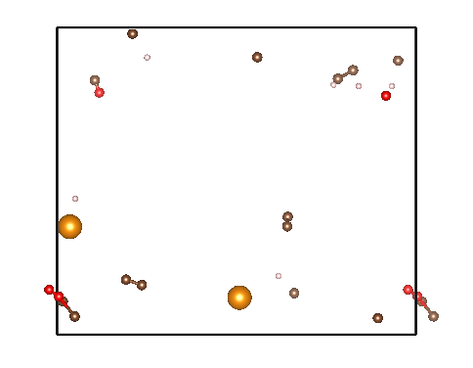
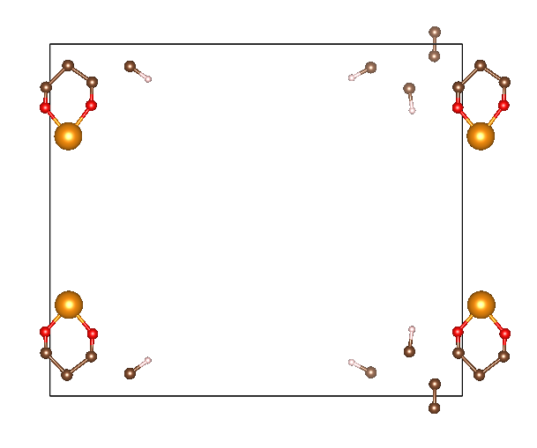
Notat om Nd og Tm
Notes:
Endrer på nelm, ibrion, potim

Slide 15
Total og Relativ energi
Totale energier | Relative energier (til Quinizarin)
Quinizarin [eV/atom] | Quinizarin [eV/atom] | Quinizarin med Y [eV/atom] | Quinizarin med Yb [eV/atom]
-7.034 | 0.000 | 0.242 | -0.152

Slide 16
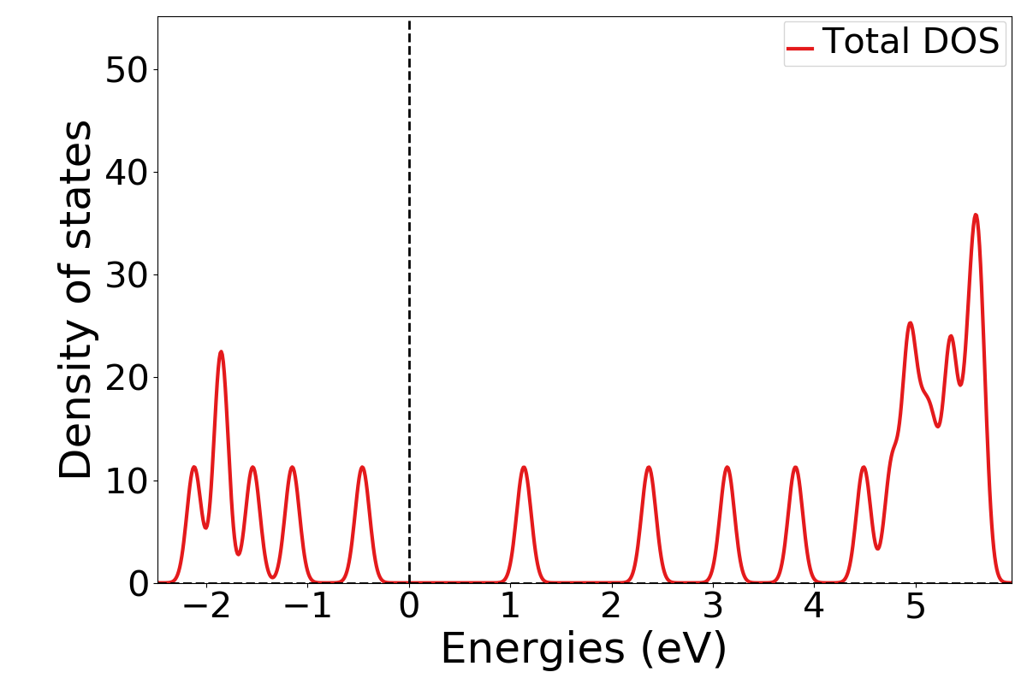
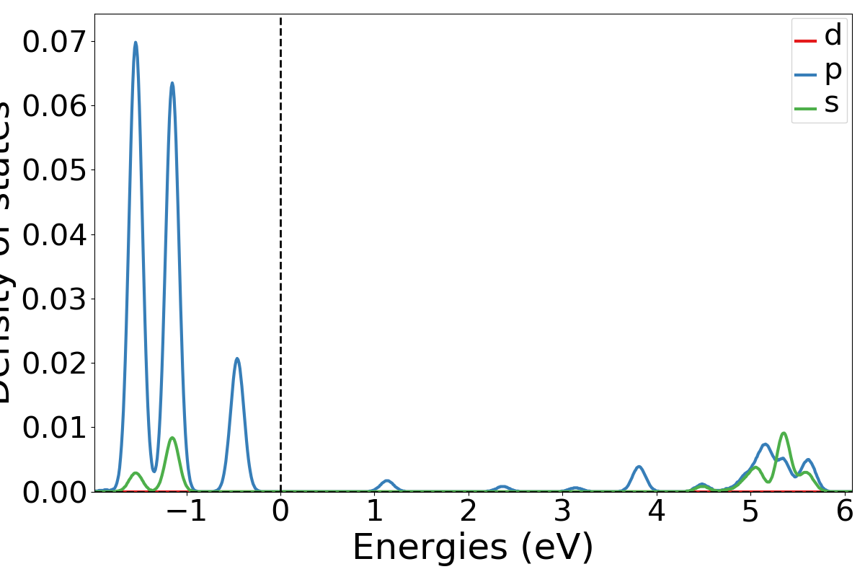
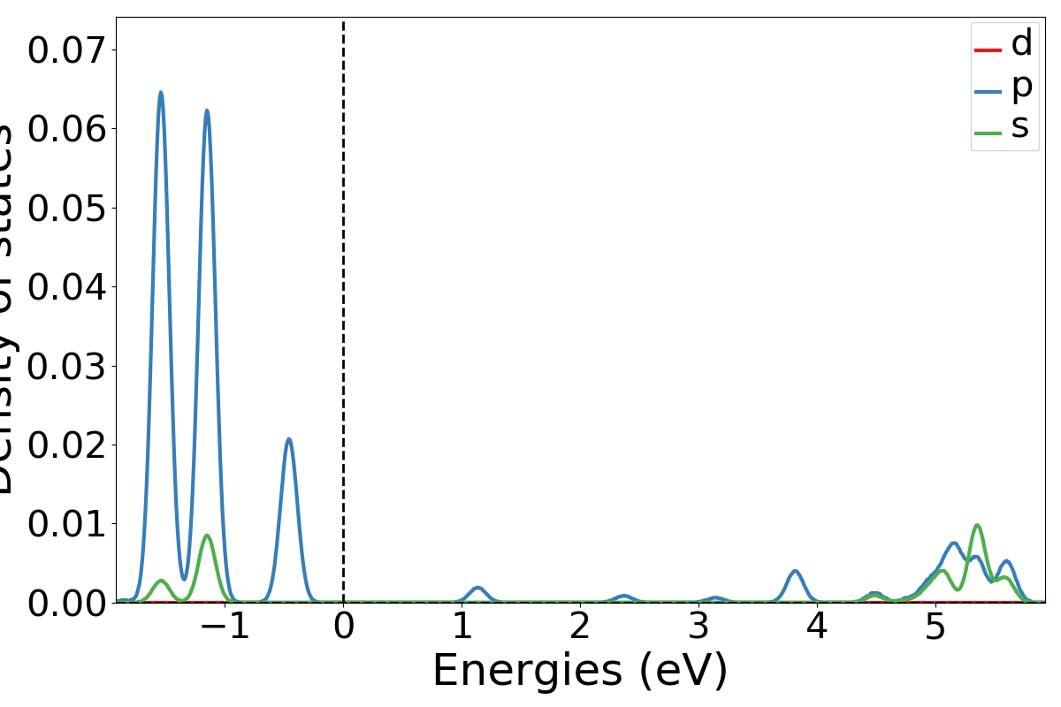
DOS av Quinizarin

Slide 17
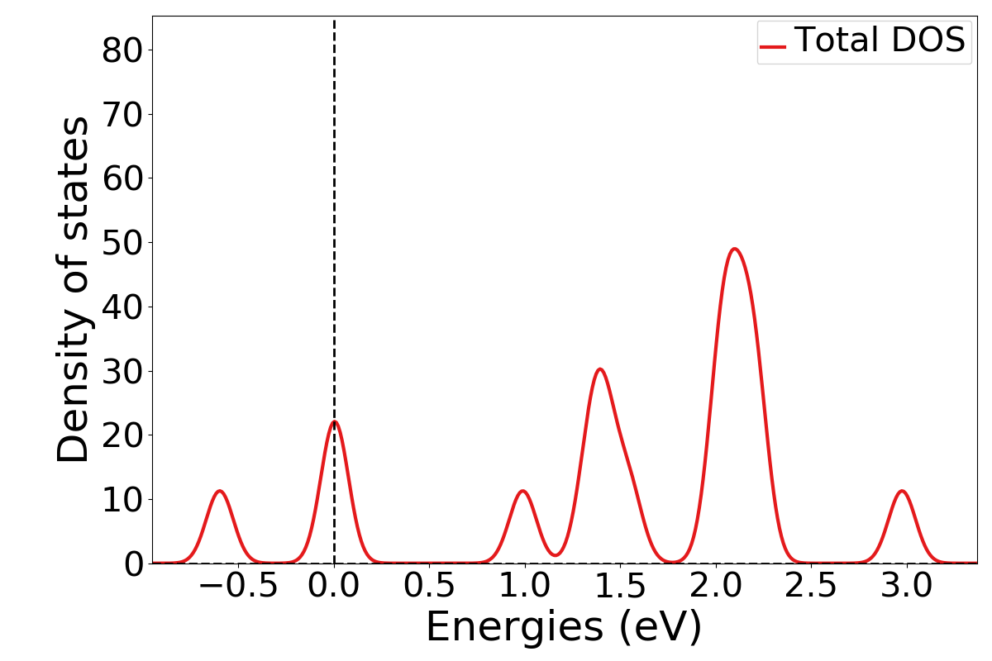
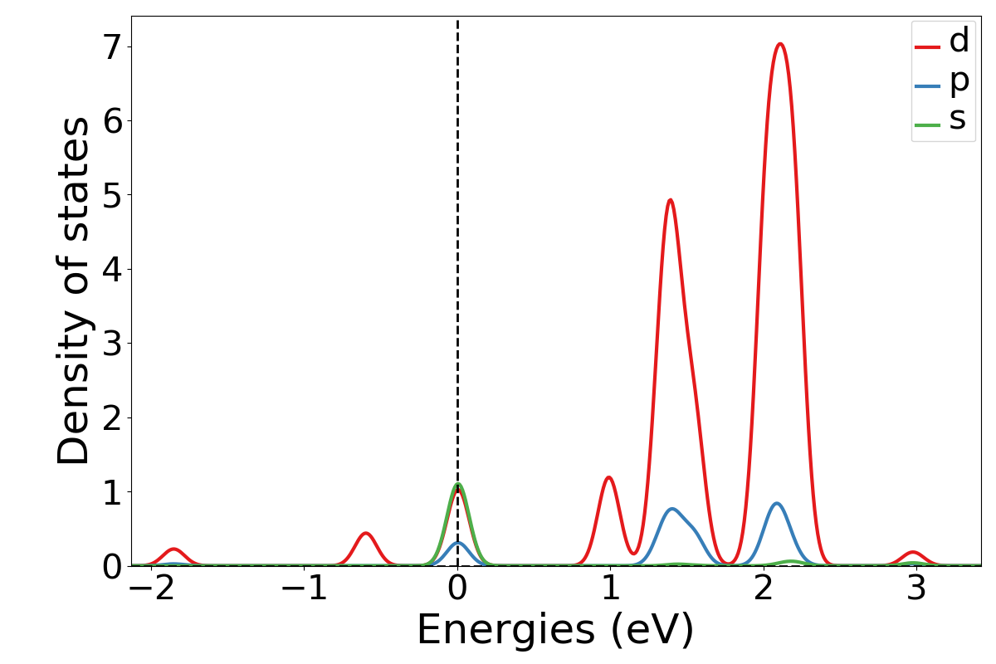
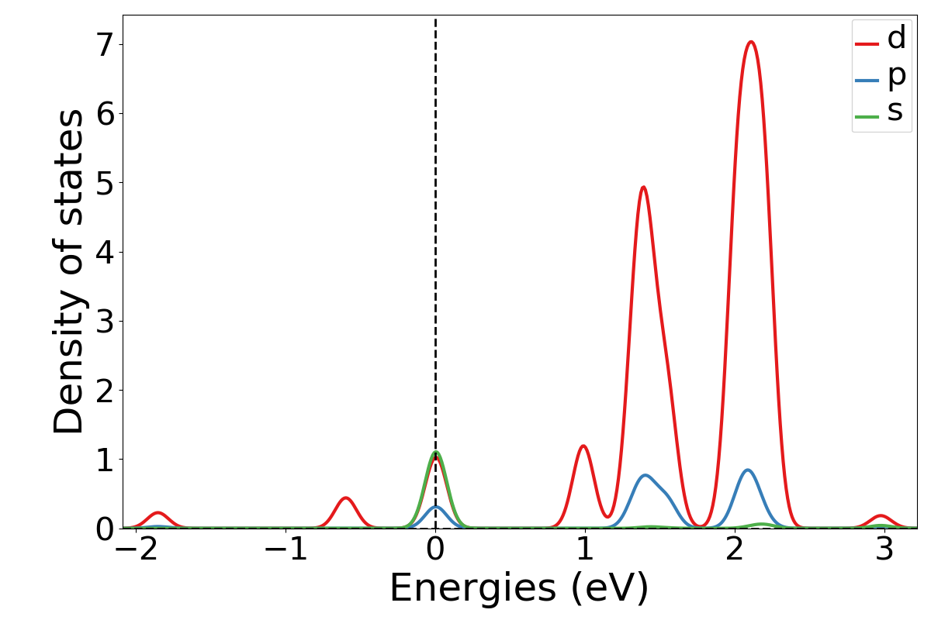
DOS av Quinizarin med Y

Slide 18
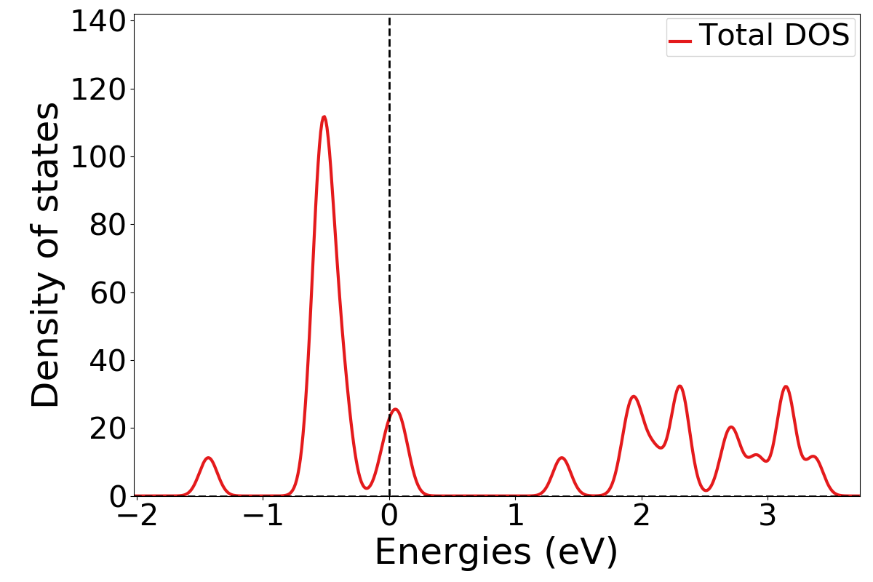
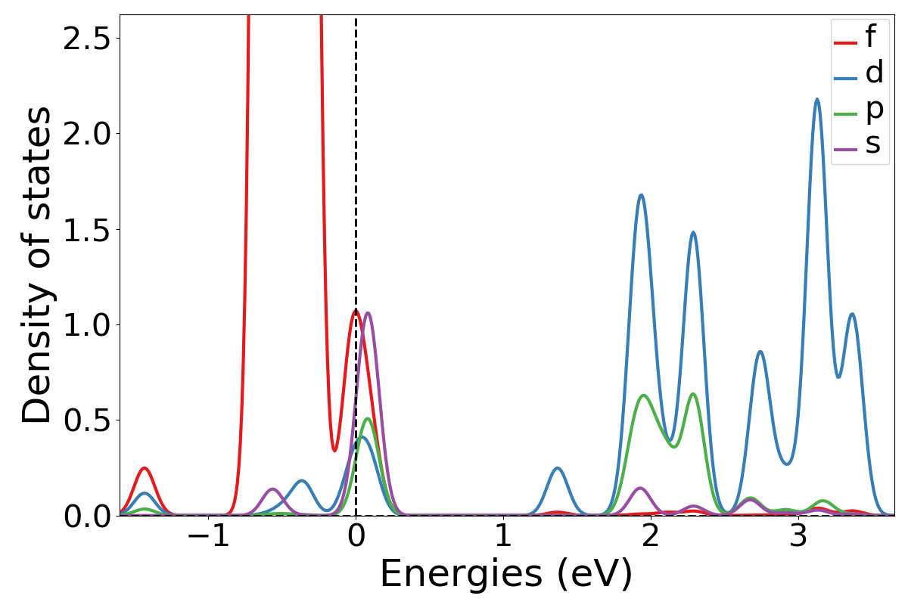
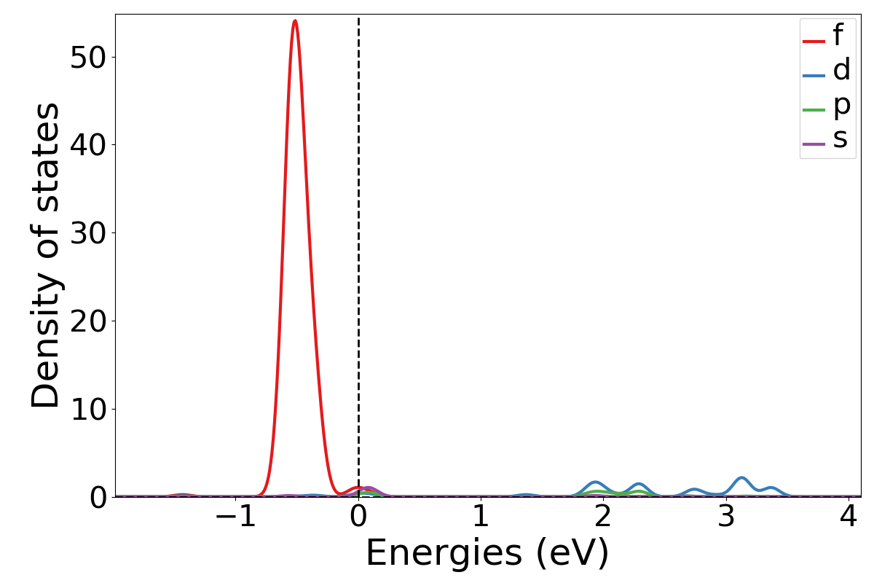
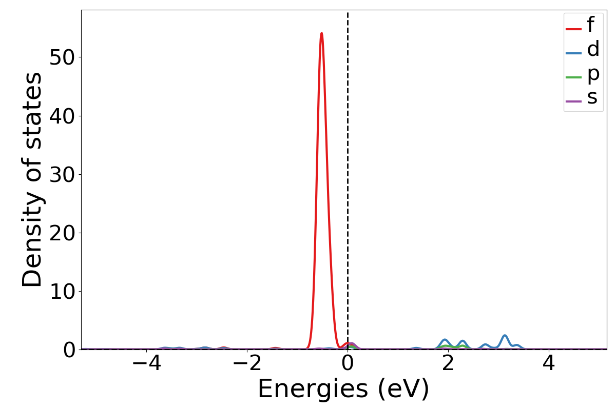
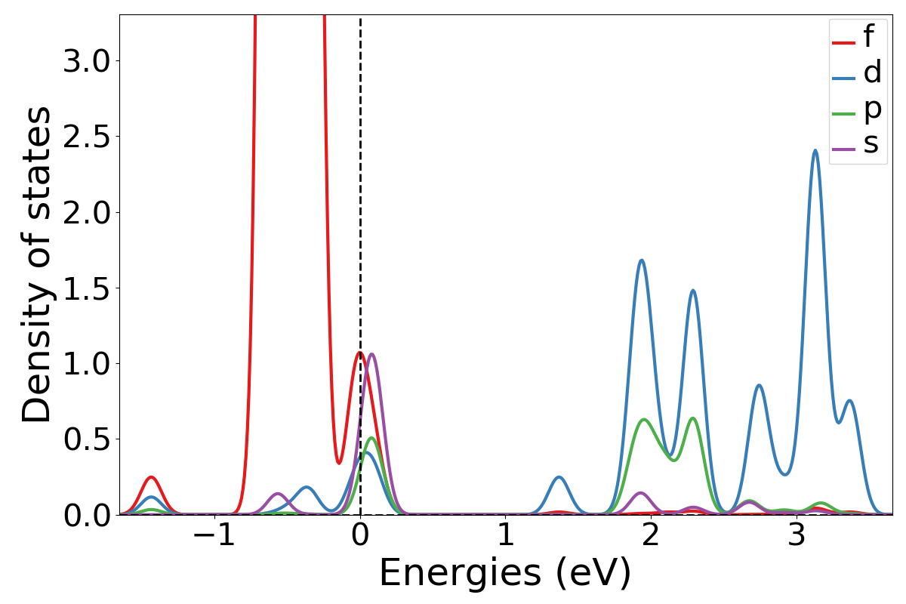
DOS av Quinizarin med Yb

Slide 19
Båndgap
 | Quinizarin [eV] | Quinizarin med Y [eV] | Quinizarin med Yb [eV]
Båndgap OUTCAR | 1.594 | 0.0771 | 0.029
EIGENVAL | 1.59 | 0.59 | 0.33

Slide 20
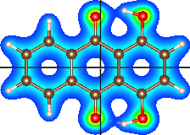
Ladningstetthet for Quinizarin
Notes:
O: 3.5
H: 2.1
C: 2.5

Slide 21
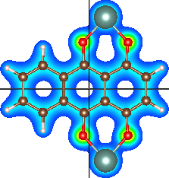
Ladningstetthet for Quinizarin med Y
Notes:
Nevne at atomene er veldig store
Y: 1.2
O: 3.5
H: 2.1
C: 2.5

Slide 22
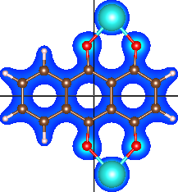
Ladningstetthet for Quinizarin med Yb
Notes:
Yb: 1.1
O: 3.5
H: 2.1
C: 2.5
Yb har veldig mange elektroner -> er nok derfor det er veldig lite alle andre steder

Slide 23
Konklusjon
Yb god kandidat
Y er interessant for videre undersøkelser
Videre arbeid
Skaffe god relaksering for Nd og Tm
Sammenligne båndgap og DOS med eksperimentell data

